Slide 1
농구

Slide 2
농구 규칙
바이얼레이션
트래블링
더블 드리블
펀칭
샷클락

Slide 3
기본 장비
농구코트
골대
농구공
운동화

Slide 4
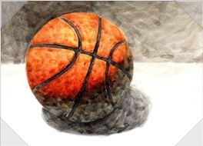
우리나라 농구장
사직
인천
잠실
전주

Slide 5
농구 보조 장비
물수건
음료수
교체선수

